Slide 1

WebRTC实验报告 黄骏齐 张龄心 刘智瀚 何劲范 | Apr 29, 2024 Computer Networks 2024 Spring

Slide 2
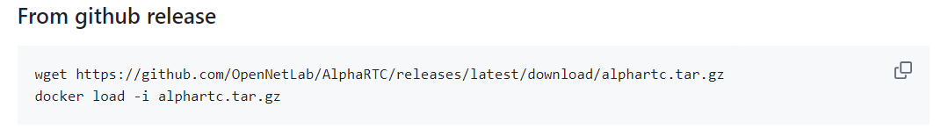
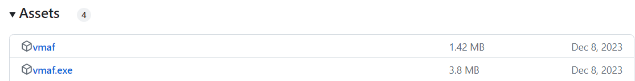
环境配置
虽然官方说要用Ubuntu18/20.04，但既然都用docker了，宿主机是Windows也没什么问题吧
AlphaRTC
Vmaf

Slide 3
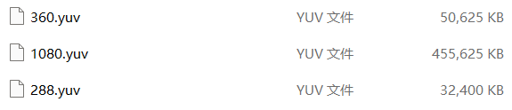

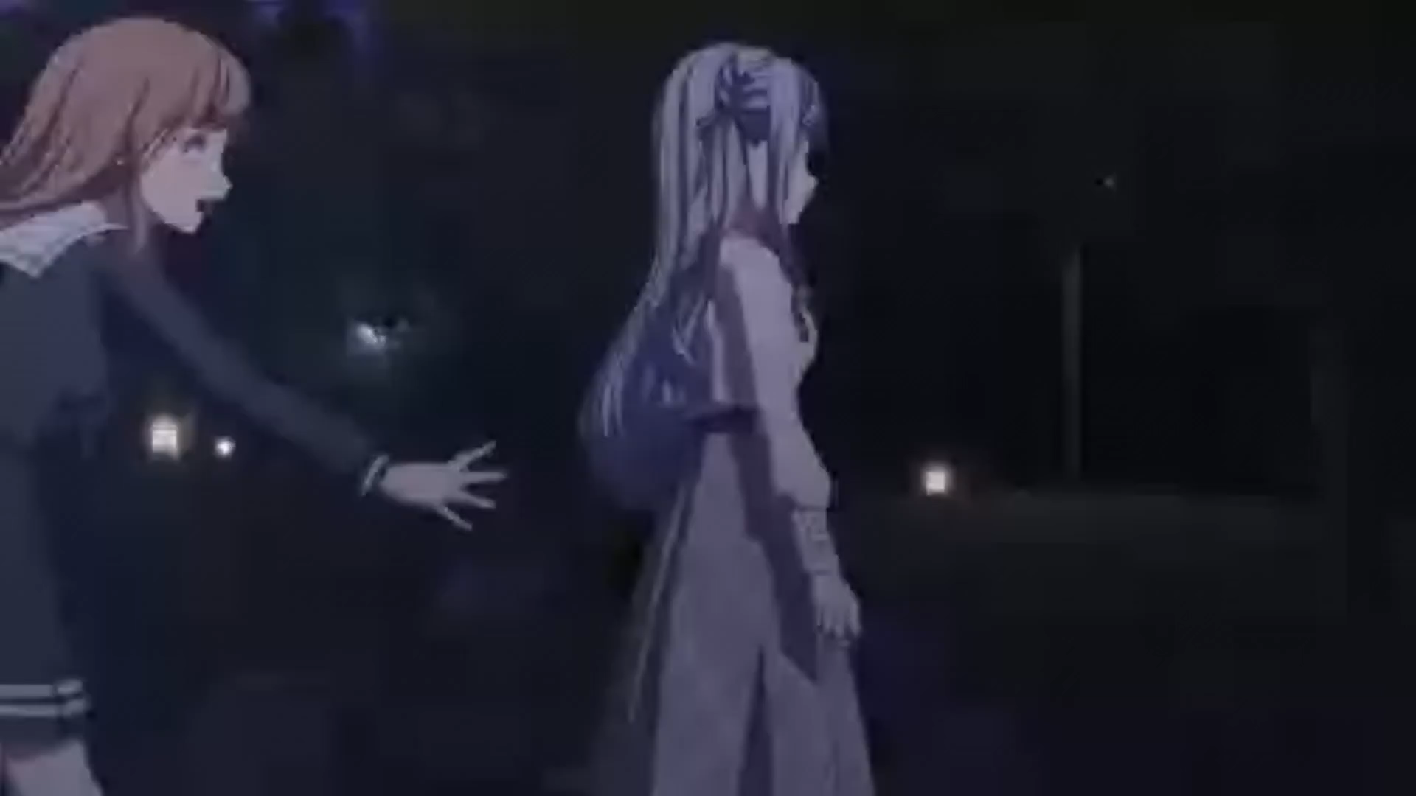

视频传输
选用了动画《Band Dream! It’s MyGO!!!!!》Ep8的一个片段共6秒150帧。分别生成了1920x1080, 640x360, 512x288三种不同分辨率的视频。
传输时调整json文件中的分辨率、帧率以及时间分别实现了Windows本机的传输；调整sender的目标ip以实现本机向VMware中的Ubuntu20.04LTS的传输。得到了log文件和生成视频
生成的视频是y4m格式，还需转化为yuv格式
Notes:
文字在最底层

Slide 4
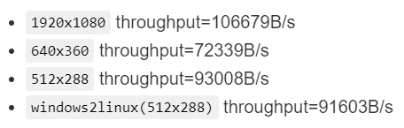
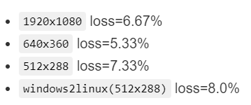
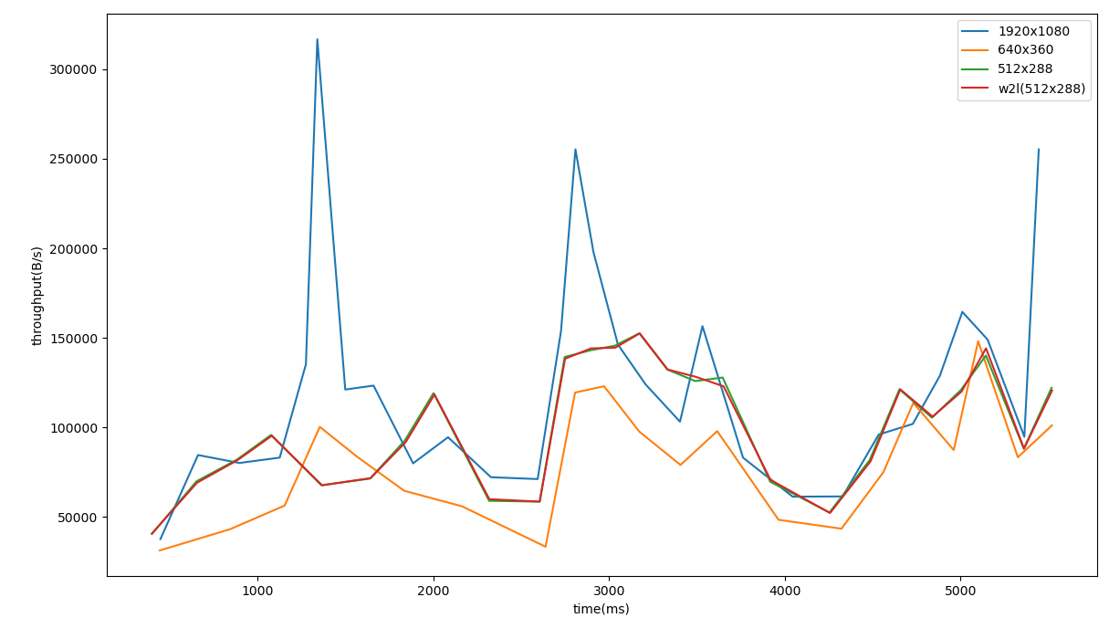
loss与throughput分析
遗憾的是在log文件中没有找到什么与loss太相关的东西，唯一的lossRates项也一直都是0.0。所以用”1-生成文件大小/源文件大小”的粗暴算法来计算loss
使用payloadSize和arrivalTimeMs两项能够计算throughput
并且得到throughput随时间的变化

Slide 5
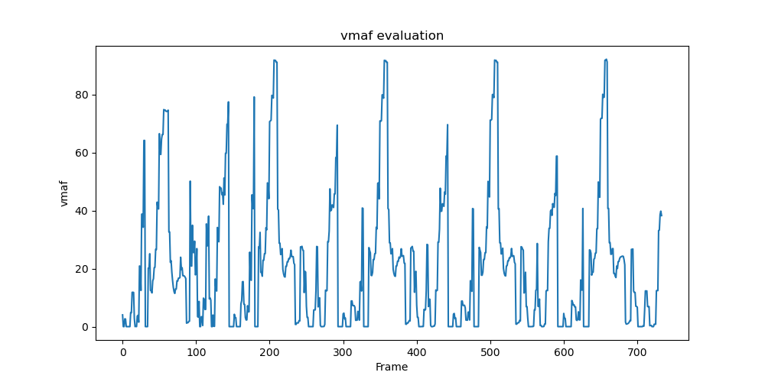
vmaf分析
为了更好的评价vmaf和时间的关系，我们将512x288的视频重复5遍得到30秒750帧的视频
总体上有一些微妙的下降趋势。帧没有对齐，所以低点接近0。高点的数据则是不错的，这可能因为视频画质很低。

Slide 6
Thank you!
Any Questions?

